Slide 1

Roxanne Grant
TPI 2017

Slide 2
Sommaire
Sujet
Technologies utilisées
Fonctionnalités principales
Démonstration
Méthodes mises en œuvre
Conclusion

Slide 3
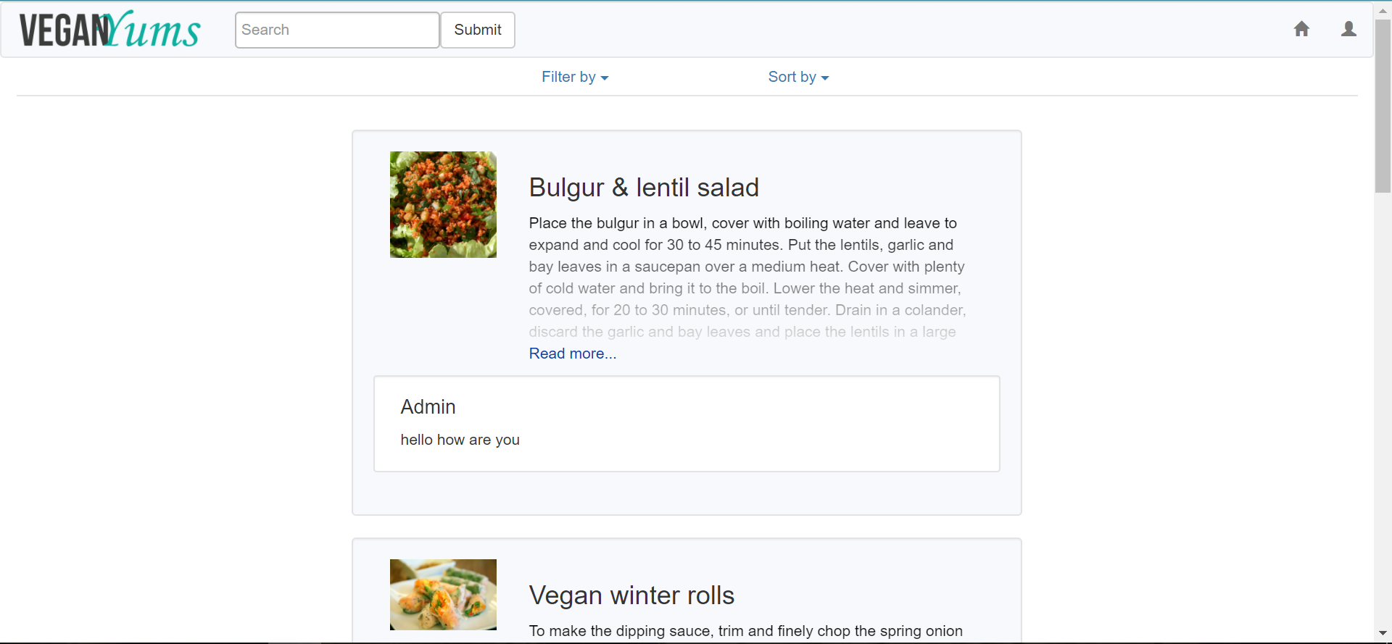
Sujet
VEGANYums
Plateforme de partage
Recettes véganes
Utilisateurs qui ajoutent des recettes

Slide 4







Technologies utilisées

Slide 5
Fonctionnalités principales
Rechercher des recettes
Filtrer des recettes
Ajouter des recettes
Ajouter des recettes aux favoris
Supprimer ses recettes
Valider les recettes
Ajouter des commentaires

Slide 6
Démonstration

Slide 7
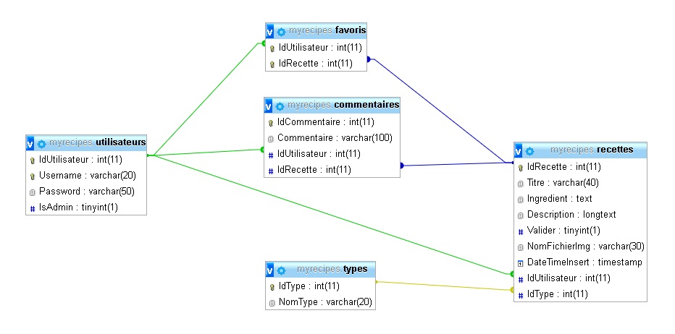
Méthodes mises en œuvre

Slide 8
Méthodes mises en œuvre (suite…)
Requête à option pour la gestion des filtres:
SELECT * FROM `recettes`
NATURAL JOIN types
WHERE (NomType= :type OR :type = ‘’)
AND (Titre like :search OR :search = ‘’)
AND (IdUtilisateur = :uid OR :uid = ‘’)
AND (Valider= :valid OR :valid = '')

Slide 9
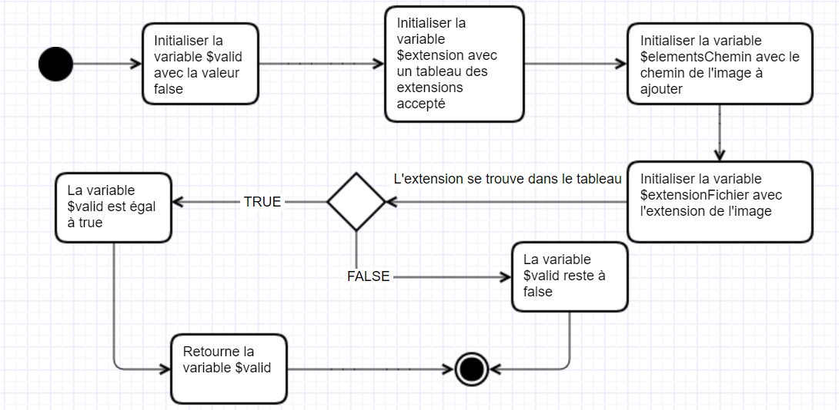
Organigramme VerifyImg

Slide 10
Conclusion
Fière du résultat obtenu
Autonomie
Gérer son temps
Améliorations
modification pour l’utilisateur
une modification pour l’administrateur
Suppression de ses commentaires utilisateur
Composant richText à l’ajout des recettes

Slide 11
Questions?

